Slide 1
Mój czas wolny
This project has been funded with support from the European Commission. This document reflects the views only of the authors, and the Commission cannot be held responsible for any use which may be made of the information contained therein.

Slide 2
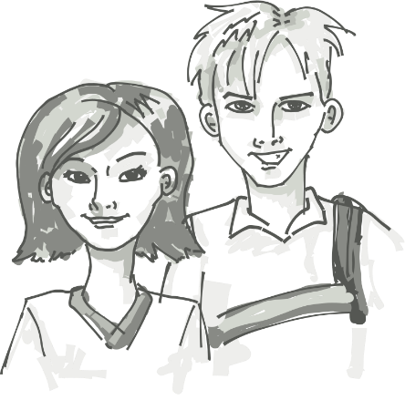
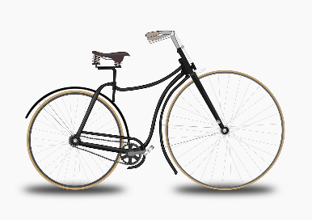
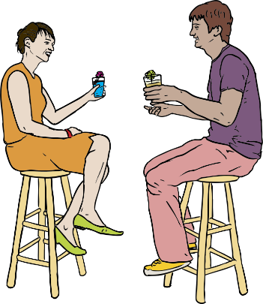
Co lubisz robić w czasie wolnym?
Lubię grać w piłkę.
Lubimy czytać książki.
Lubisz jeździć na rowerze?
Lubicie słuchać muzyki?
Ona lubi zakupy.
One lubią chodzić do kina.

Slide 3
Co lubisz robić w czasie wolnym?
Nie lubię grać w piłkę.
Nie lubimy czytać książek.
Nie lubisz jeździć na rowerze?
Nie lubicie słuchać muzyki?
Ona nie lubi zakupów.
One nie lubią chodzić do kina.

Slide 4
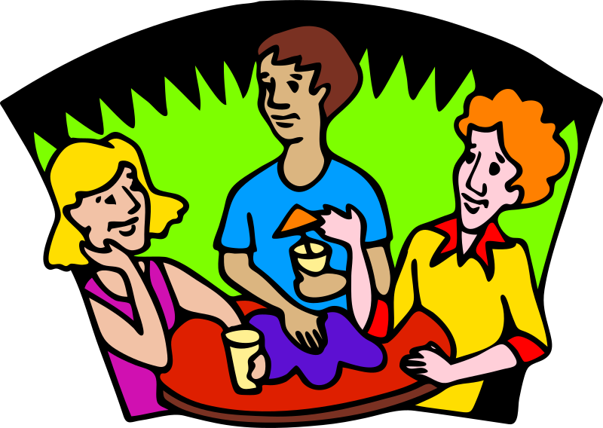
Aniu, co robisz w wolnym czasie?
Ja też lubię pójść do kina, ale nie lubię jeździć na rowerze..
Nic specjalnego, lubię czytać książki i jeździć na rowerze. A wy chłopaki?
Ja lubię słuchać muzyki i pójść do kina.

